Slide 1

Sumo Primero
Dibujar gráficos de líneas
5º básico. Unidad 2 | Capítulo 9: Datos
Sistematización proceso de construcción de gráficos de líneas.
Páginas 184 y 185.

Slide 2
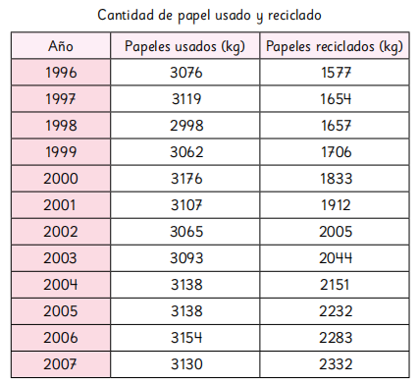
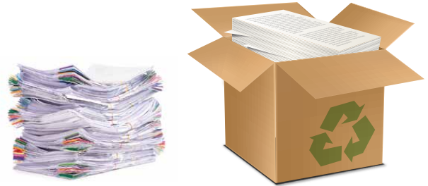
En un colegio, se registró la cantidad de papeles que se utilizaron y que se reciclaron durante 12 años seguidos.

Slide 3
¿Cómo construimos un gráfico de líneas con los datos de la tabla?

Slide 4
Antes de dibujarlo, analicemos la tabla:
¿Qué datos deberían ir en cada uno
de los ejes?

Slide 5
¿Qué datos deberían ir en cada uno de los ejes?
Cantidad de papeles (kg)
Tiempo (año)

Slide 6

¿Qué números deberíamos escribir en cada eje?
Cantidad de papeles (kg)
Tiempo (año)
¡La cantidad de kilogramos de papel
es demasiado grande!
¿Qué escala es la adecuada para el eje vertical?

Slide 7


¿Qué escala es la adecuada para el eje vertical?
Cantidad de papeles (kg)
Tiempo (año)
¿Qué significa esto?

Slide 8

¿Qué números debemos escribir en el eje vertical?
Cantidad de papeles (kg)
3 000
2 600
2 200
1 800
Toma en cuenta el número menor y el mayor para decidir. Así como el espacio que tienes disponible.
1 500
Tiempo (año)

Slide 9

¿Qué números debemos escribir en el eje horizontal?
Cantidad de papeles (kg)
3 000
2 600
2 200
1 800
1 500
Tiempo (año)
¡Recuerda que deben estar
a la misma distancia!
1996
1997
1998
1999
2001
2006
2003
2005
2007
2000
2002
2004

Slide 10
¿Cómo dibujamos los puntos de nuestro gráfico?
Cantidad de papeles (kg)
3 000
2 600
2 200
1 800
1 500
Tiempo (año)
1996
1997
1998
1999
2001
2006
2003
2005
2007
2000
2002
2004
¡Usa las líneas para ayudarte a encontrar la posición de cada punto!

Slide 11

¿Cómo dibujamos los puntos de nuestro gráfico?
Cantidad de papeles (kg)
3 000
2 600
2 200
1 800
1 500
Tiempo (año)
1996
1997
1998
1999
2001
2006
2003
2005
2007
2000
2002
2004
¡Usa las líneas para ayudarte a encontrar la posición de cada punto!

Slide 12

¿Qué nos falta para completar nuestro gráfico de líneas?
Cantidad de papeles (kg)
Cantidad de papeles usados y reciclados
3 000
2 600
2 200
1 800
Si continuáramos el gráfico
hasta este año,
¿te imaginas cómo seguirían las líneas?
1 500
Tiempo (año)
1996
1997
1998
1999
2001
2006
2003
2005
2007
2000
2002
2004

Slide 13
¿Qué puedes concluir a partir del gráfico?
Cantidad de papeles (kg)
Cantidad de papeles usados y reciclados
3 000
2 600
2 200
Si continuáramos el gráfico hasta este año, ¿cómo te gustaría que siguieran avanzando las líneas?
1 800
1 500
Tiempo (año)
1996
1997
1998
1999
2001
2006
2003
2005
2007
2000
2002
2004

